Slide 1


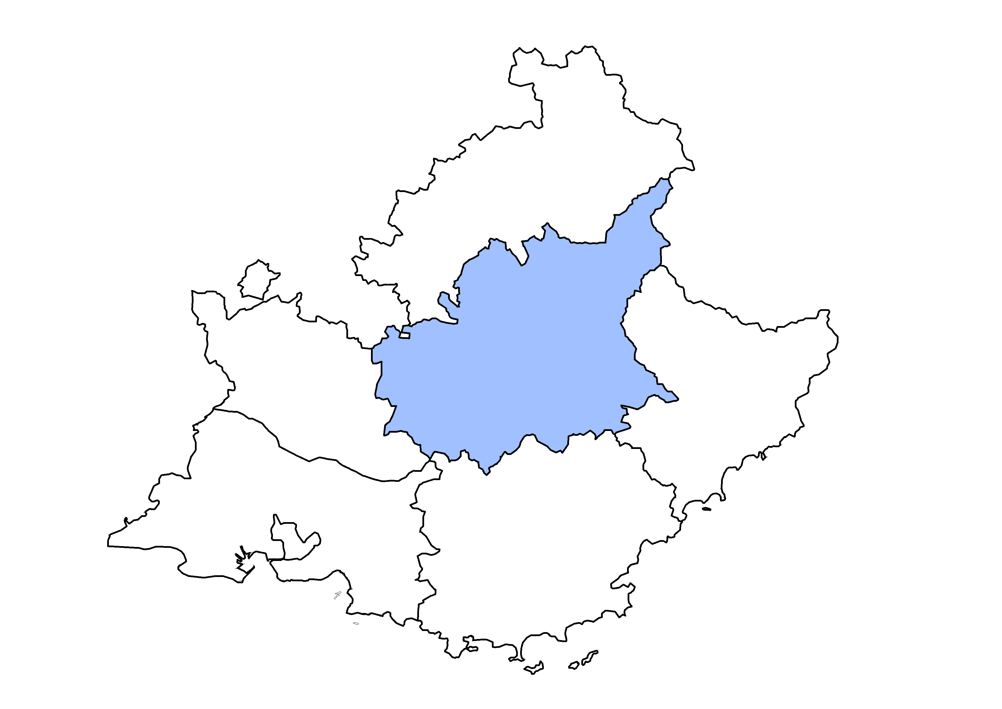

Les éclairages conjoncturels départementaux
La situation conjoncturelle
au 2e trimestre 2022
dans les Alpes-de-Haute-Provence
Crédit photo : ©Shutterstock
Services études, statistiques, évaluation

Slide 2
Faible progression de l’emploi salarié
Au T2 2022 :
+0,6 %
+0,1 %
+0,3 %

Slide 3
Les créations d’emploi hors intérim quasiment annulées par les destructions d’emplois intérimaires
Au T2 2022 :
+380
emplois hors intérim
-310
intérimaires

Slide 4
Le recul de l’intérim pénalise fortement la plupart des secteurs d’activité

Slide 5
Quasi-stabilité dans le tertiaire et l’industrie, recul marqué dans la construction

Slide 6
Sur un an néanmoins, la croissance de l’emploi salarié reste vive dans la plupart des secteurs d’activité

Slide 7
Coup d’arrêt de la croissance des contrats aidés
620
* Marchands et non marchands . Depuis juillet 2014, les Ateliers et chantiers d’insertion (ACI) doivent recruter leurs salariés en CDDI.
Note : données arrondies en fin de trimestre, provisoires
Source : ASP - Traitements : Dares

Slide 8
Une croissance ralentie de l’apprentissage

Slide 9
Le nombre de salariés en activité partielle tend à retrouver son niveau d’avant-crise

Slide 10
Le taux de chômage se maintient à un niveau historiquement bas
8,3 % (+0,1 pt)
8,2 % (-0,1 pt)
7,2 % (+0,1 pt)

Slide 11
Il reste toutefois supérieur aux départements comparables
* Pour évaluer la comparabilité avec les Alpes-de-Haute-Provence, les critères retenus sont le nombre total d'emplois (salariés et non salariés) du département, ainsi que le poids des secteurs de l'agriculture et du tertiaire non marchand dans l'emploi total
Note : données trimestrielles provisoires, corrigées des variations saisonnières ; estimation à +/- 0,3 point près du niveau du taux de chômage national et de son évolution d’un trimestre à l’autre
Source : Insee, taux de chômage au sens du BIT (national ) et taux de chômage localisés (régional et départementaux)

Slide 12
La demande d’emploi poursuit son recul, mais devrait repartir légèrement à la hausse

Slide 13
Le repli trimestriel concerne autant les hommes que les femmes

Slide 14
Le repli est plus prononcé chez les jeunes

Slide 15
La baisse est deux fois plus rapide chez les demandeurs d’emploi de longue durée

Slide 16
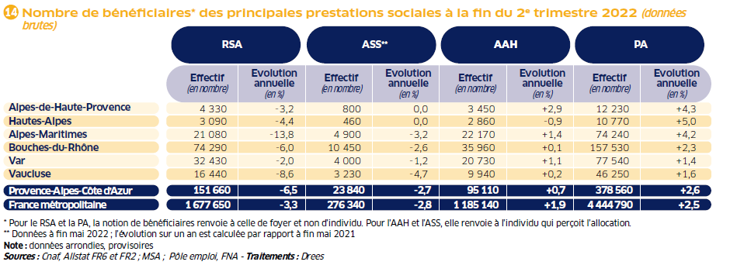
Le nombre de foyers bénéficiaires du RSA continue de reculer en rythme annuel…

Slide 17
… et passe légèrement sous son niveau d’avant-crise

Slide 18
Pour en savoir plus
La Note de conjoncture de la Dreets Provence-Alpes-Côte d’Azur:
https://paca.dreets.gouv.fr/Les-publications-periodiques-9124
Retrouvez tous nos indicateurs dans le Tableau de bord des indicateurs clés
en téléchargement sur le site de la Dreets Provence-Alpes-Côte d’Azur :
  https://paca.dreets.gouv.fr/Les-indicateurs-cles-de-la-Direccte-Paca

